Slide 1
61秒视频项目方案（草稿）
深圳市海富特资讯管理有限公司
蔡笋 技术总监 13751082562 alucard263096@126.com

Slide 2

项目背景
一个面向需要进行产品推广营销的企业客户的O2O平台，帮助客户可以快速找到网红和视频制作导演，让可以通过平台的资源对接获得优质的高级定制的视频营销服务。
关键字：O2O，网红，视频导演，企业级用户，营销推广

Slide 3

整体方案设计
小程序为主、公众号为辅的微信平台来进行业务的模块和客户的服务
三个小程序组成的解决方案：网红探索器，导演案例展示，O2O视频营销定制服务平台
优点：快速迭代、快速试错
锁定微信不打开不舒服症候群患者为第一原型客户，不需要客户安装，便于推广
缺点：不够正式，尤其是面向企业级用户

Slide 4
小程序1 网红探索器
类似探探，随机播放网红的10秒短视频
网红可以录制10秒钟短视频让客户进行快速匹配
客户可以为网红点赞，被点赞越多的网红出现的概率越大
客户可以收藏、关注该网红
链接到020平台，选择网红对营销进行服务
网红上传和修改短视频

Slide 5
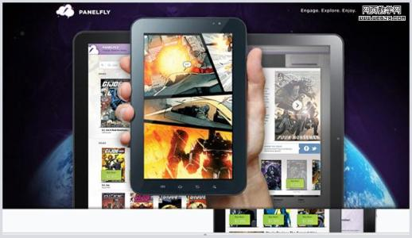
小程序2 导演案例赏析
对导演分门别类
客户快速找到自己想要的风格的导演
查阅导演相关的案例作品
可以对导演进行关注和收藏
链接到020平台，选择导演对营销进行服务
导演可以上传自己的案例和介绍

Slide 6
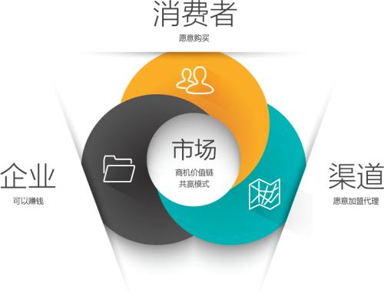
O2O视频营销定制服务平台
服务与资源对接的枢纽
预约、支付
优惠活动
积分会员等

Slide 7
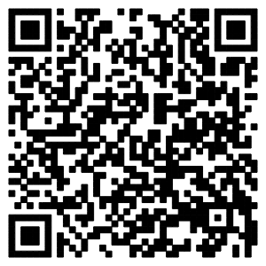

感谢观看！
蔡笋 技术总监 深圳市海富特资讯管理有限公司
联系电话：13751082562
微信/QQ： 359304951
邮箱：alucard263096@126.com
http://www.helpfooter.com

